Slide 1
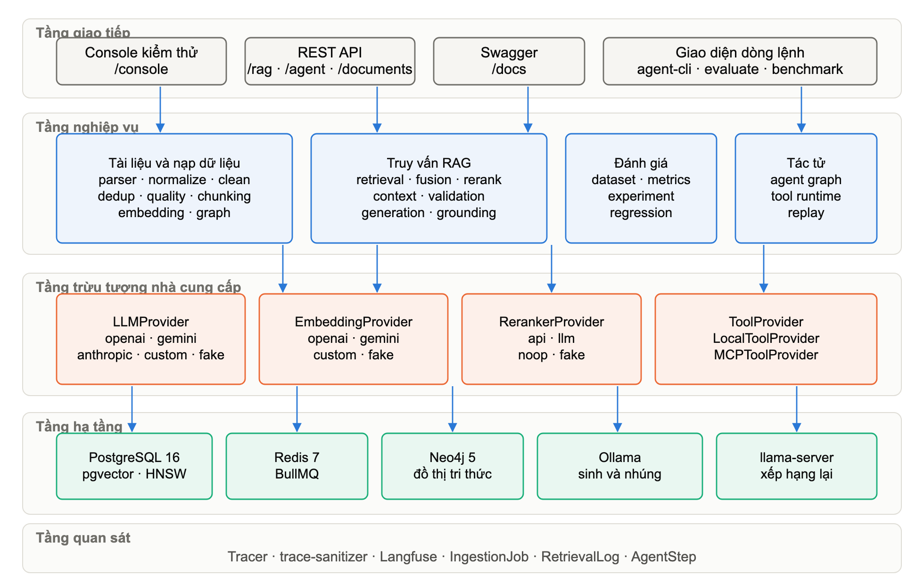
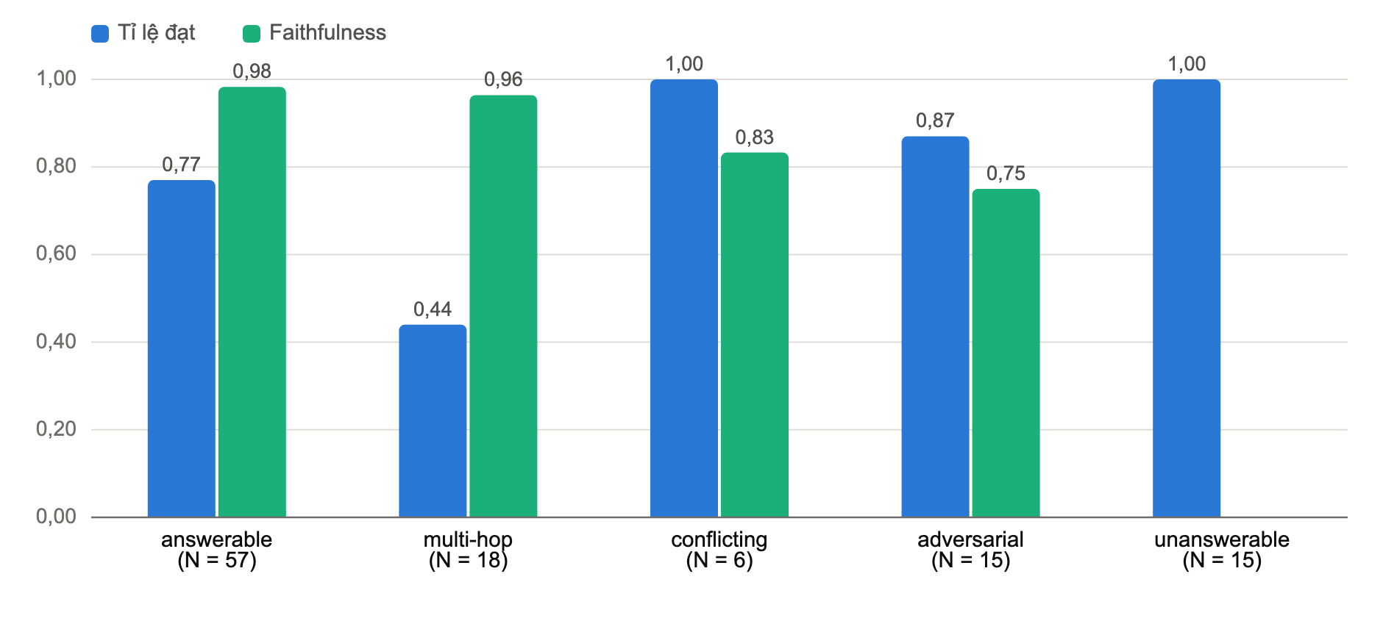
[ BÁO CÁO ĐỒ ÁN ]
XÂY DỰNG HỆ THỐNG
HỎI ĐÁP CÓ CĂN CỨ
HỖ TRỢ QUẢN LÝ
GIẢNG VIÊN
Trả lời có trích dẫn, từ chối khi thiếu bằng chứng, tác tử gọi công cụ an toàn và khung đo độ tin cậy, hướng tới trợ lý cho giảng viên trên kma-training-support.
Cán bộ hướng dẫn: TS. Mai Đức Thọ
Sinh viên: Trương Quang Hợp – CT070321 · Nguyễn Văn Việt – CT070262
Lớp ACT-AI 1 · Khoa Công nghệ thông tin · Học viện Kỹ thuật Mật mã
HỆ THỐNG HỎI ĐÁP CÓ CĂN CỨ · Báo cáo đồ án
01
Notes:
Đồ án xây phần lõi của một trợ lý hỏi đáp cho giảng viên: trả lời có trích dẫn, biết từ chối khi thiếu bằng chứng, gọi được công cụ nghiệp vụ trong giới hạn an toàn, và đo được độ tin cậy của cả hai.

Slide 2
NỘI DUNG
BÁO CÁO
01
TỔNG QUAN VÀ BÀI TOÁN
Trình bày theo bốn chương của báo cáo: từ bài toán tại Học viện, thiết kế, xây dựng, tới kết quả đo và hướng phát triển.
02
PHÂN TÍCH VÀ THIẾT KẾ
03
XÂY DỰNG HỆ THỐNG
04
THỰC NGHIỆM VÀ ĐÁNH GIÁ
05
KẾT LUẬN VÀ HƯỚNG PHÁT TRIỂN
HỆ THỐNG HỎI ĐÁP CÓ CĂN CỨ · Báo cáo đồ án
02
Notes:
Năm phần. Hai phần giữa là trọng tâm kỹ thuật, phần cuối là số liệu đo thực tế.

Slide 3
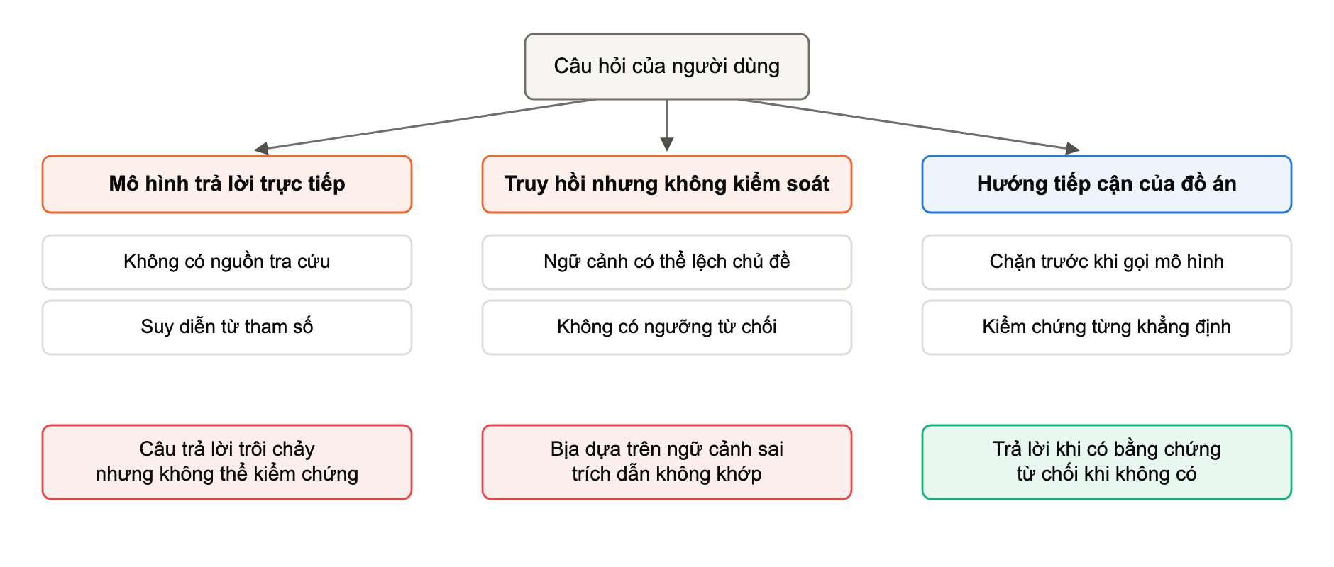
BỐI CẢNH VÀ BÀI TOÁN
Giảng viên đang tự tra văn bản quy chuẩn và dữ liệu rải rác trên kma-training-support. Trợ lý chỉ dùng được khi đúng và có căn cứ, đúng quyền, dữ liệu ở lại Học viện, và độ tin cậy đo được.
HỆ THỐNG HỎI ĐÁP CÓ CĂN CỨ · Báo cáo đồ án
03
Notes:
Ví dụ: “học kỳ này tôi vượt giờ bao nhiêu và phần vượt thanh toán theo quy định nào” hiện phải tra nhiều màn hình và văn bản. Chatbot thông thường không đáp ứng được vì mô hình ghép chữ thành câu nghe hợp lý; ghép với kho riêng thì rủi ro chỉ chuyển chỗ thành ba nhóm trong hình. Các giải pháp đám mây vướng dữ liệu và phân quyền, giải pháp tự triển khai thiếu kiểm chứng và đo lường, nên đồ án tự xây dựng.

Slide 4
KHẢO SÁT
GIẢI PHÁP
TRỢ LÝ ĐÁM MÂY
ChatGPT, NotebookLM, Copilot: dữ liệu rời Học viện
Không nhóm giải pháp nào đáp ứng đủ ba điều kiện: đúng và có căn cứ, đúng quyền, dữ liệu ở lại Học viện.
NỀN TẢNG TỰ TRIỂN KHAI
Dify, RAGFlow: thiếu kiểm chứng và cổng chặn hồi quy
THƯ VIỆN LẬP TRÌNH
LangChain, LlamaIndex: độ tin cậy phải tự thiết kế
HƯỚNG CỦA ĐỒ ÁN
tự xây, dồn sức vào kiểm soát và đo độ tin cậy
HỆ THỐNG HỎI ĐÁP CÓ CĂN CỨ · Báo cáo đồ án
04

Slide 5
MỤC TIÊU
ĐỒ ÁN
TRẢ LỜI CÓ BẰNG CHỨNG
trích dẫn tới đoạn gốc, thiếu bằng chứng thì từ chối
Bốn mục tiêu cài đặt và đo đạc đã hoàn thành; mục tiêu tích hợp với kma-training-support dừng ở mức thiết kế.
KIỂM CHỨNG CẤP KHẲNG ĐỊNH
tách claim, đối chiếu, phát hiện mâu thuẫn, chấm điểm
NỀN TẢNG TÁC TỬ VÀ MCP
công cụ nạp qua MCP, lõi không đổi, chặn rủi ro
ĐO ĐƯỢC VÀ THIẾT KẾ TÍCH HỢP
cổng chặn hồi quy; phương án nối với kma-training-support
HỆ THỐNG HỎI ĐÁP CÓ CĂN CỨ · Báo cáo đồ án
05
Notes:
Điểm khác biệt so với bản RAG thông thường nằm ở mục tiêu hai và ba.

Slide 6
CÔNG NGHỆ VÀ QUY MÔ HỆ THỐNG
NGÔN NGỮ VÀ KHUNG
TypeScript 5.7 · NestJS 11 · Node.js 24
24 700
39
LƯU TRỮ
PostgreSQL 16 + pgvector · Redis · Neo4j 5
dòng mã nghiệp vụ
trên 204 tệp
điểm cuối
giao diện lập trình
MÔ HÌNH
Qwen3 8B · Qwen2.5 7B · Embedding và Reranker 0.6B
706
210
kiểm thử đơn vị
đều đạt
case đánh giá
trên 13 nhóm
ĐIỀU PHỐI TÁC TỬ
LangGraph · giao thức MCP · Zod
HỆ THỐNG HỎI ĐÁP CÓ CĂN CỨ · Báo cáo đồ án
06
Notes:
Toàn bộ mô hình chạy cục bộ nên chi phí cho mỗi truy vấn bằng không và dữ liệu không rời máy chủ.

Slide 7
KIẾN TRÚC PHÂN TẦNG
Năm tầng, chiều phụ thuộc luôn đi từ trên xuống. Tầng nghiệp vụ không bao giờ tham chiếu trực tiếp tới thư viện của một nhà cung cấp cụ thể.
HỆ THỐNG HỎI ĐÁP CÓ CĂN CỨ · Báo cáo đồ án
07
Notes:
Nhờ tầng trừu tượng, đổi mô hình hay đổi nguồn công cụ chỉ là đổi cấu hình.

Slide 8
NGUYÊN TẮC
THIẾT KẾ
1
Trừu tượng nhà cung cấp đổi mô hình bằng cấu hình
Năm nguyên tắc này giải thích hầu hết quyết định kỹ thuật trong phần còn lại của báo cáo.
2
Không che giấu lỗi hỏng hạ tầng khác thiếu bằng chứng
3
Hàm thuần cho phần kiểm chứng kiểm thử không cần hạ tầng
4
Mọi chặng đều ghi vết truy vấn, tài liệu, phiên tác tử
5
Lõi tác tử không biết công cụ thêm công cụ, sửa 0 dòng lõi
HỆ THỐNG HỎI ĐÁP CÓ CĂN CỨ · Báo cáo đồ án
08
Notes:
Nguyên tắc hai và năm là hai thứ em giữ chặt nhất trong suốt dự án.

Slide 9
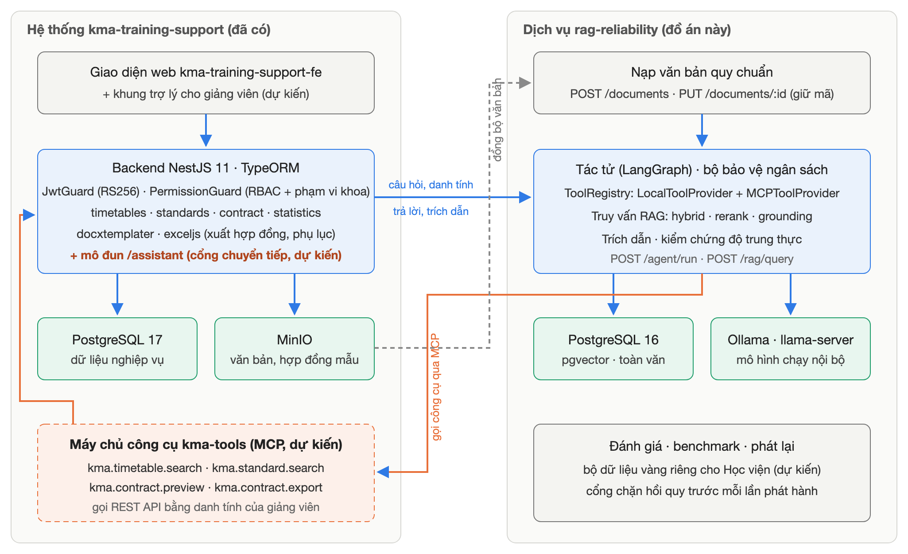
THIẾT KẾ TÍCH HỢP
KMA-TRAINING-SUPPORT
BA ĐIỂM NỐI (MỨC THIẾT KẾ)
- Mô đun /assistant xác thực bằng cơ chế sẵn có rồi chuyển tiếp tới /agent/run, /rag/query.
- Máy chủ kma-tools (MCP) gọi API bằng quyền của chính giảng viên đang hỏi.
- Đồng bộ văn bản qua POST và PUT /documents, giữ mã nên trích dẫn cũ vẫn đúng.
- Lộ trình: chỉ đọc → xuất tệp → thao tác ghi có phê duyệt.
HỆ THỐNG HỎI ĐÁP CÓ CĂN CỨ · Báo cáo đồ án
09
Notes:
Phần này là thiết kế, chưa cài đặt. Hai hệ thống giữ độc lập. Máy chủ công cụ nhận thông tin uỷ quyền ngắn hạn cho từng lượt hỏi nên không gắn với JWT hay phiên. Khảo sát mã nguồn phát hiện điểm cuối xuất bảng kê vượt giờ đang công khai, cần gắn quyền trước khi mở cho tác tử. Rủi ro chính: chèn lệnh qua dữ liệu, dữ liệu cá nhân trong vết, độ trễ khoảng 18 giây.

Slide 10
ĐƯỜNG ĐI CỦA MỘT CÂU HỎI
Truy hồi, hợp nhất, xếp hạng lại, dựng ngữ cảnh, chặn nếu thiếu bằng chứng, sinh câu trả lời, kiểm chứng rồi mới trả về.
TRUY HỒI
3 nguồn
HỢP NHẤT
RRF
XẾP HẠNG
LẠI
DỰNG
NGỮ CẢNH
CỔNG
BẰNG CHỨNG
SINH CÂU
TRẢ LỜI
KIỂM CHỨNG
TRÍCH DẪN
Trạng thái trả về
GROUNDED
mọi khẳng định có bằng chứng
PARTIALLY_GROUNDED
một phần chưa đủ căn cứ
INSUFFICIENT_EVIDENCE
từ chối, không gọi mô hình
CONFLICTING_EVIDENCE
tài liệu mâu thuẫn nhau
HỆ THỐNG HỎI ĐÁP CÓ CĂN CỨ · Báo cáo đồ án
10
Notes:
Lỗi hạ tầng được ghi riêng bằng trạng thái ERROR, không trộn vào nhóm từ chối.

Slide 11
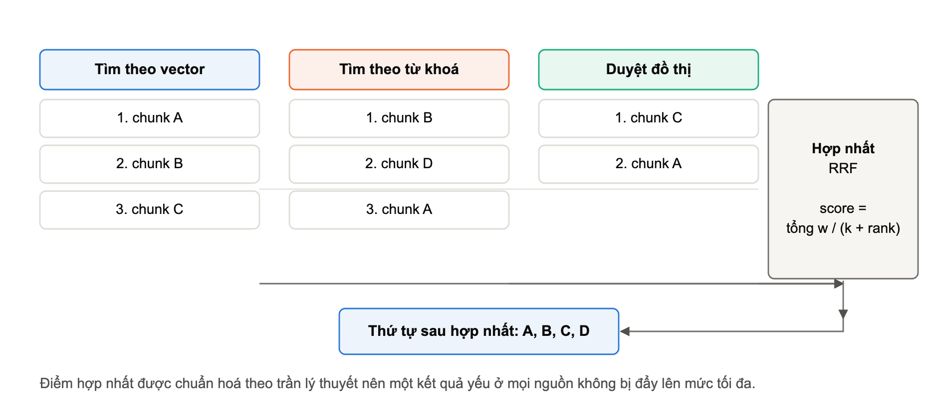
TRUY HỒI
BA NGUỒN
VECTOR
hiểu cách diễn đạt khác nhau của cùng một ý
TỪ KHOÁ
khớp chính xác mã văn bản, số quyết định, tên riêng
ĐỒ THỊ
nối nhiều thực thể rải trong nhiều tài liệu
Điểm hợp nhất chuẩn hoá theo trần lý thuyết, nên một tập kết quả toàn đoạn yếu không bị đẩy lên điểm tối đa.
HỆ THỐNG HỎI ĐÁP CÓ CĂN CỨ · Báo cáo đồ án
11
Notes:
Ba nguồn chạy song song, nguồn nào lỗi thì phần hợp nhất vẫn tiếp tục với nguồn còn lại.

Slide 12
KIỂM CHỨNG
CẤP KHẲNG ĐỊNH
1
Tách khẳng định mã định danh do máy chủ cấp
KHÔNG TIN MÔ HÌNH Ở BA CHỖ
- Nhãn khẳng định do mô hình tự đặt, backend cấp lại toàn bộ mã.
- Định dạng đầu ra, luôn kiểm lại bằng lược đồ phía máy chủ.
- Trích dẫn, chỉ giữ mã đoạn và mã tài liệu có thật trong kho.
- Không tìm được nguồn thì đánh dấu không hợp lệ, không bịa.
2
Đối chiếu bằng chứng hàm thuần, ngưỡng trùng token
3
Phát hiện mâu thuẫn cụm phủ định và số liệu
4
Chấm điểm trung thực phạt gấp đôi khẳng định sai
5
Dựng trích dẫn claim tới đoạn tới tài liệu
HỆ THỐNG HỎI ĐÁP CÓ CĂN CỨ · Báo cáo đồ án
12
Notes:
Ba chỗ không tin mô hình chính là lý do trích dẫn của hệ thống không bao giờ trỏ tới tài liệu không tồn tại.

Slide 13
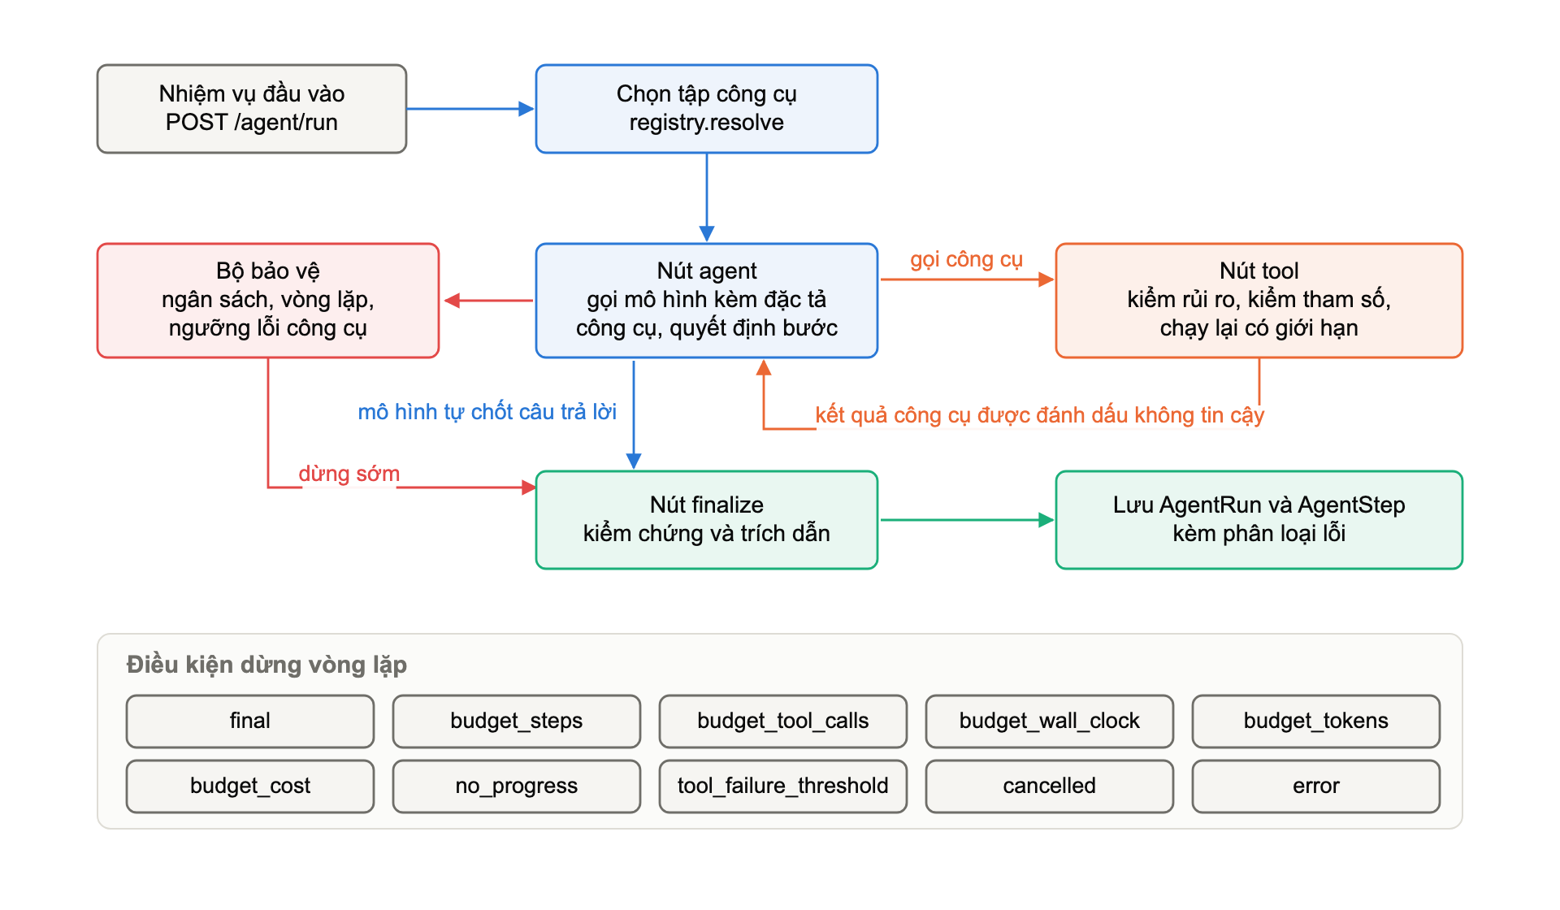
VÒNG LẶP TÁC TỬ VÀ BỘ BẢO VỆ
Mọi đường đi đều qua nút kết thúc để kiểm chứng; công cụ MCP cắm qua sổ đăng ký, lõi không sửa dòng nào.
HỆ THỐNG HỎI ĐÁP CÓ CĂN CỨ · Báo cáo đồ án
13
Notes:
Bốn bộ bảo vệ: ngân sách, phát hiện lặp, không tiến triển và ngưỡng lỗi công cụ.

Slide 14
KẾT QUẢ TRÊN ĐƯỜNG ỐNG TRUY VẤN
Đo trên 111 case của năm bộ dữ liệu, mô hình sinh câu trả lời chạy cục bộ ở quy mô bảy tỉ tham số.
1,00
tỉ lệ từ chối đúng
trên câu hỏi ngoài phạm vi
0,991
độ bao phủ khi truy hồi
trên nhóm answerable
0,983
độ trung thực
trên nhóm answerable
0,018
tỉ lệ bịa ở cấp khẳng định
HỆ THỐNG HỎI ĐÁP CÓ CĂN CỨ · Báo cáo đồ án
14
Notes:
Điểm cần nhấn: không có trường hợp nào bịa ra câu trả lời khi kho tri thức không chứa thông tin.

Slide 15
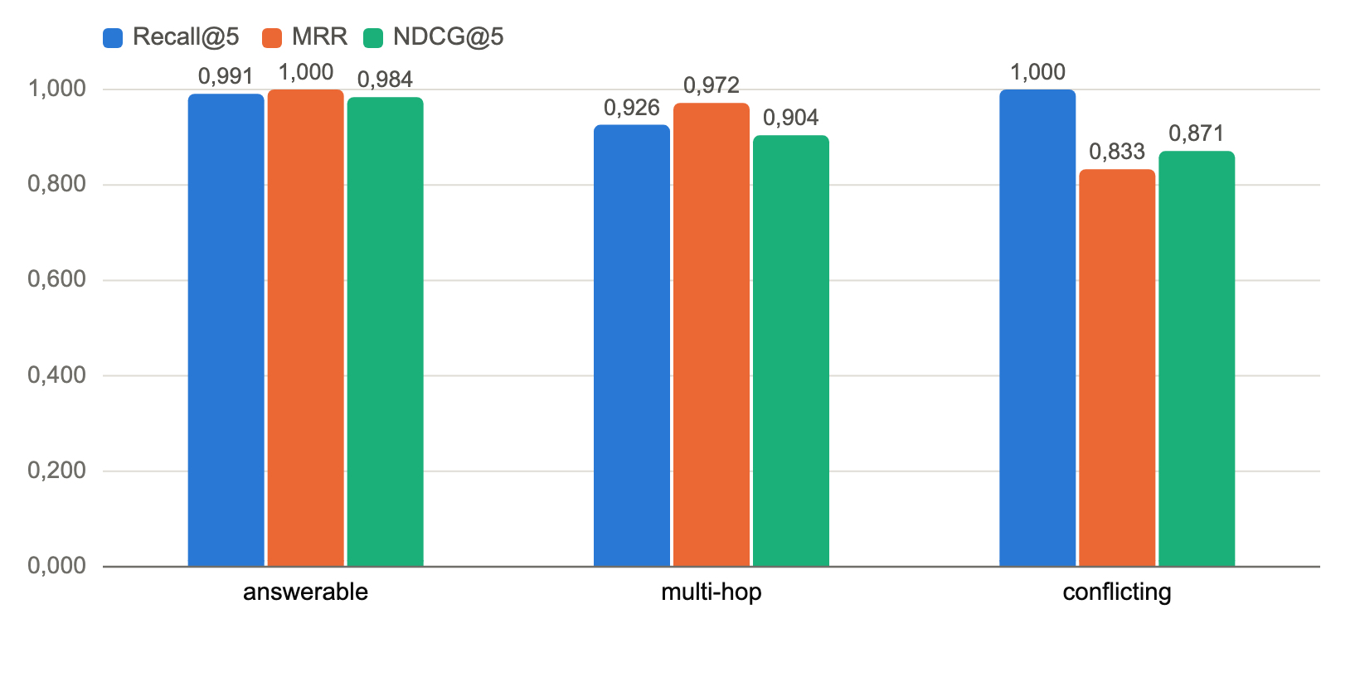
ĐIỂM YẾU VÀ Ý NGHĨA THỰC TIỄN
Nhóm câu hỏi nhiều chặng chỉ đạt tỉ lệ 0,44 trong khi độ bao phủ khi truy hồi vẫn là 0,926. Chênh lệch đó cho biết lỗi không nằm ở tầng truy hồi.
ĐỌC ĐÚNG CON SỐ
- Bằng chứng đã đúng, mô hình 7B không nối được nhiều mắt xích: giới hạn mô hình, không phải lỗi cài đặt.
- Trích dẫn 0,67 chủ yếu do trích tài liệu khác có nội dung tương đương.
- Tra cứu quy chuẩn đã đủ để thử nghiệm; câu hỏi nhiều điều khoản nên trả điều khoản kèm trích dẫn.
- Độ trễ khoảng 18 giây là rào cản chính khi triển khai.
HỆ THỐNG HỎI ĐÁP CÓ CĂN CỨ · Báo cáo đồ án
15
Notes:
Giá trị của cách thiết kế bộ dữ liệu theo tầng lỗi nằm ở chỗ tách được hai nguyên nhân này.

Slide 16
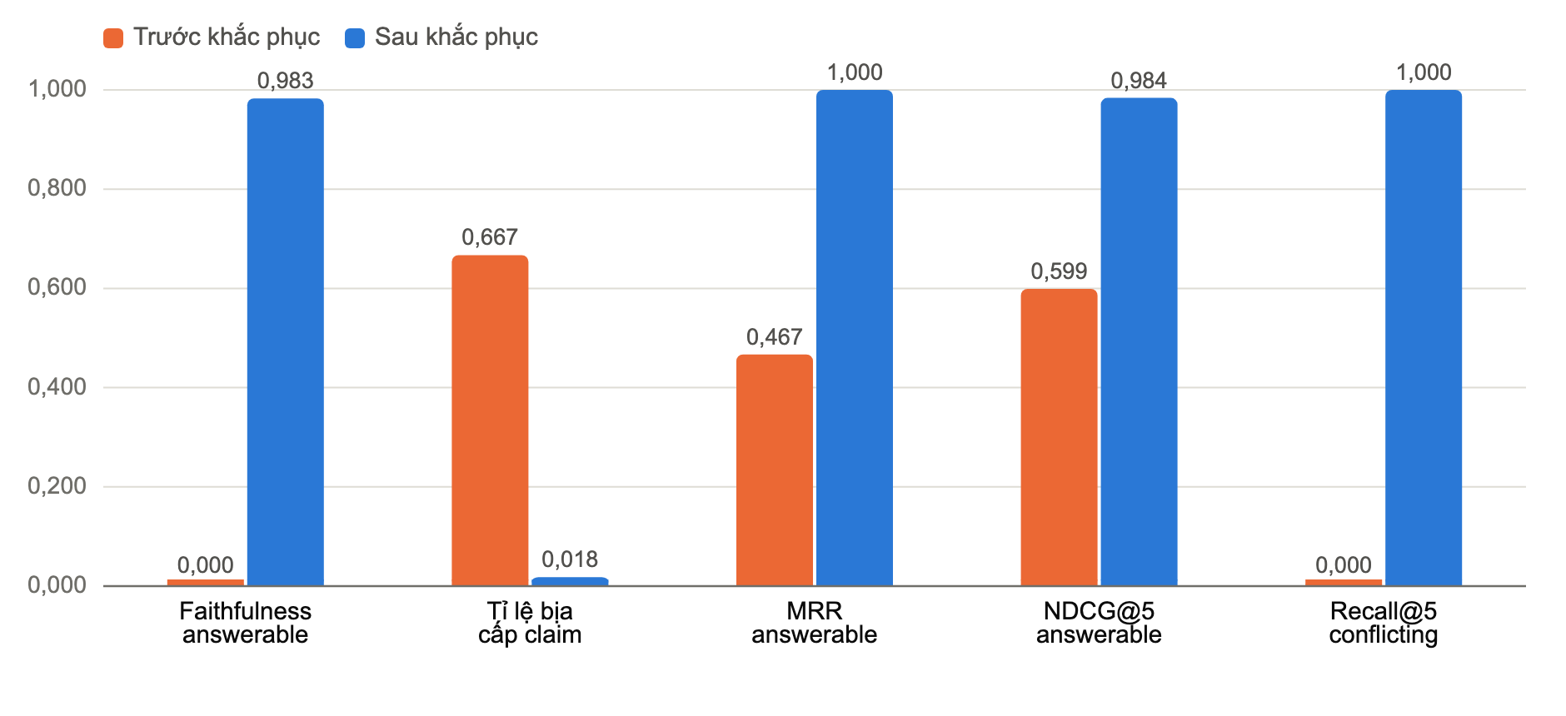
KIỂM TOÁN ĐỘC LẬP VÀ KẾT QUẢ KHẮC PHỤC
Một vòng rà soát độc lập theo mười khía cạnh chỉ ra ba lỗi chặn. Sau khi sửa, các chỉ số được đo lại trên cùng bộ dữ liệu.
- Bộ phát hiện mâu thuẫn báo nhầm, kéo độ trung thực đo được xuống 0,0.
- Bế tắc khử trùng lặp khoá vĩnh viễn việc nạp lại một tài liệu.
- Biểu thức tìm kiếm toàn văn ép phép và, câu hỏi tự nhiên trả về rỗng.
HỆ THỐNG HỎI ĐÁP CÓ CĂN CỨ · Báo cáo đồ án
16
Notes:
Điểm tổng hợp trước khắc phục là 7,45 trên 10. Ba lỗi chặn đều đã sửa và đo lại để xác nhận.

Slide 17
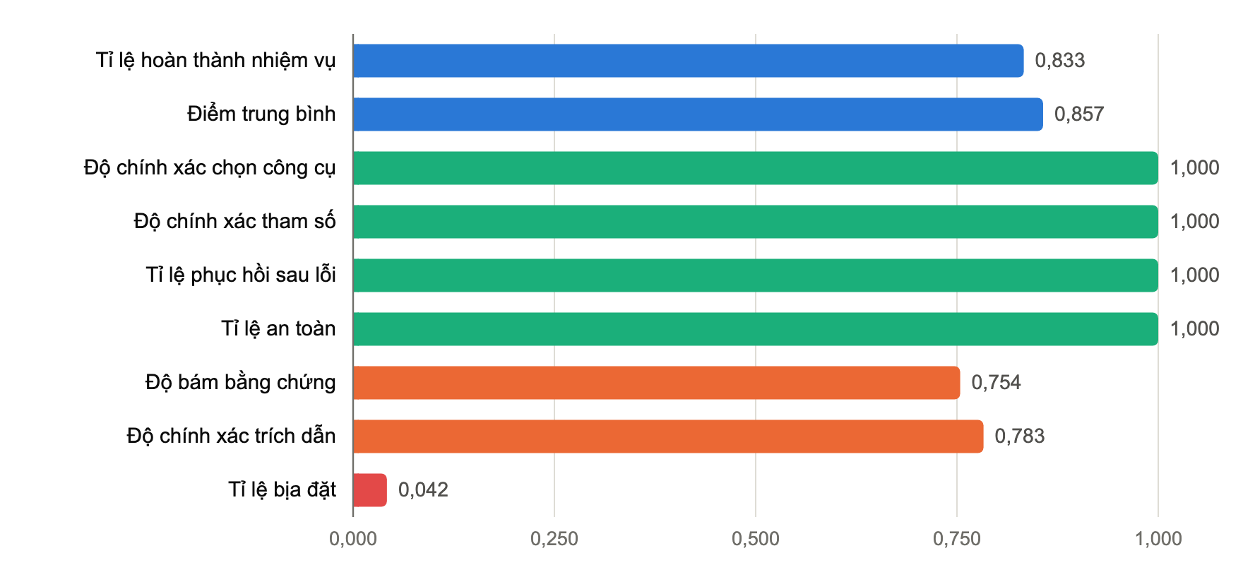
KẾT QUẢ CỦA NỀN TẢNG TÁC TỬ
Đo trên 24 case chia 14 nhóm, môi trường công cụ giả lập hoàn toàn nên kết quả tất định và lặp lại được.
ĐỌC KẾT QUẢ
- Chọn công cụ và sinh tham số đạt tuyệt đối.
- Phục hồi sau lỗi và an toàn đạt tuyệt đối.
- Bốn case không đạt đều rớt ở bám bằng chứng và trích dẫn.
- Nguyên nhân là mô hình yếu ở khâu tách khẳng định.
HỆ THỐNG HỎI ĐÁP CÓ CĂN CỨ · Báo cáo đồ án
17
Notes:
Hai case có cài lỗi được phân loại đúng nhãn lỗi nhà cung cấp và quá thời gian chờ, cả hai đều phục hồi thành công.

Slide 18
TỔNG KẾT VÀ HƯỚNG PHÁT TRIỂN
ĐÃ HOÀN THÀNH
TIẾP THEO
- Hỏi đáp có trích dẫn, từ chối đúng 100% câu hỏi ngoài phạm vi.
- Kiểm chứng cấp khẳng định: độ trung thực 0,983, tỉ lệ bịa 0,018.
- Khung đánh giá 210 case, cổng chặn hồi quy; 706 kiểm thử đều đạt.
- Nền tảng tác tử với MCP, bộ bảo vệ và phát lại phiên chạy.
- Thiết kế tích hợp kma-training-support kèm lộ trình và tiêu chí nghiệm thu.
- Triển khai tích hợp, thử với giảng viên một khoa.
- Bộ dữ liệu vàng từ câu hỏi thật của giảng viên.
- Luồng phê duyệt cho công cụ có tác động ghi.
- Phân rã câu hỏi nhiều chặng; máy chủ GPU để giảm độ trễ.
HỆ THỐNG HỎI ĐÁP CÓ CĂN CỨ · Báo cáo đồ án
18
Notes:
Bốn mục tiêu cài đặt và đo đạc đã hoàn thành, mục tiêu tích hợp dừng ở thiết kế. Hạn chế: chưa tích hợp và chưa đánh giá trên văn bản nội bộ, câu hỏi nhiều chặng mới đạt 0,44, độ trễ khoảng 18 giây, tác tử mới giới hạn ở công cụ chỉ đọc.

Slide 19
HỆ THỐNG HỎI ĐÁP CÓ CĂN CỨ
CẢM ƠN THẦY CÔ VÀ CÁC BẠN
Trương Quang Hợp · Nguyễn Văn Việt · Cán bộ hướng dẫn: TS. Mai Đức Thọ
HỆ THỐNG HỎI ĐÁP CÓ CĂN CỨ · Báo cáo đồ án
19
Notes:
Em xin cảm ơn và sẵn sàng nhận câu hỏi.

